Slide 1
Elektronické informační zdroje se zaměřením na potravinářství
24. října 2023

Slide 2
Obsah
Elektronické informační zdroje oborové
Elektronické informační zdroje multioborové
České zdroje
Základy tvorby rešeršního dotazu
Discovery systém – EBSCO Discovery Service (EDS)
Vyhledávání plných textů

Slide 3
Elektronické informační zdroje
Přístup na adrese:
http://uvis.mendelu.cz/elektronicke-informacni-zdroje
(www stránky MENDELU ⇨ Užitečné odkazy ⇨ Knihovna)

Slide 4
Elektronické informační zdroje oborové – CAB Abstracts
Vydavatel: CABI (Commonwealth Agricultural Bureaux International)
Obory: zemědělství, lesnictví a příbuzné obory
  sleduje odborné časopisy, knihy, sborníky z konferencí
  obory: živočišná a rostlinná výroba, fyziologie rostlin a živočichů, rybářství a hydrobiologie, ochrana rostlin, genetika, ekologie, lesní inženýrství, dřevařství, rozvoj venkova, turistika, zemědělská ekonomika, veterinární medicína, potravinářství, lidská výživa atd.
  více než 95% záznamů obsahuje abstrakta
  některé záznamy odkazy k plným textům
  k indexaci i vyhledávání slouží CABI Thesaurus
  na MENDELU retrospektiva od roku 1910 – současnost
  CABICODES Words (QQ*)

Slide 5
Elektronické informační zdroje oborové – CAB eBooks
Vydavatel: CABI (Commonwealth Agricultural Bureaux International)
Obory: zemědělství, potravinářství, lesnictví a příbuzné obory
  plné texty knih vydavatelství CAB International
  obory: rostlinná výroba, živočišná výroba, rybářství a akvakultura, botanika, potravinářství, výživa, ekologie a klimatologie, lesnictví, zahradnictví, mikrobiologie a parazitologie, veterinární medicína, rozvoj venkova, turismus
  na MENDELU retrospektiva od roku 2000 – 2016

Slide 6
Elektronické informační zdroje oborové – CABI Compendia
Vydavatel: CABI (Commonwealth Agricultural Bureaux International)
  Interaktivní multimediální encyklopedie – referenční zdroje
  Obsahují mapy, přehledové listy (datasheets), fotografie, ilustrace a plné texty článků
  Terminologické slovníky
  Zajišťují přístup k rozsáhlým uceleným odborným informacím
  z jednoho místa z oblastí:
    Animal health and production
    Aquaculture
    Crop protection
    Forestry
    Horticulture
    Invasive Species

Slide 7
CABI Compendia – Animal Health and Production Compendium
Vydavatel: CABI (Commonwealth Agricultural Bureaux International)
Obory: chov zvířat, veterinární medicína, potravinářství
  rozšíření, diagnostika, prevence a léčba infekčních, zoonotických a neinfekčních nemocí
  nemoci, patogeny a původci nemocí
  chov, ustájení a welfare
  genetika a šlechtění
  výživa a krmení
  management chovu hospodářských zvířat a pastvin
  dopad nemocí na ekonomiku živočišné výroby
  bezpečnost potravin, kvalita živočišných produktů
  v potravinovém řetězci, zajišťování kvality a bezpečnosti jednotlivých potravinářských výrobků

Slide 8
CABI Compendia – Horticulture Compendium
Vydavatel: CABI (Commonwealth Agricultural Bureaux International)
Obory: zahradnictví, potravinářství
  Přehledové listy (datasheets) zahradních plodin (zelenina, ovoce, ořechy, byliny/koření, okopaniny, olejniny a luskoviny, len
  a konopí).
  taxonomie
  fáze růstu
  biologie a ekologie
  genetika / základní kultivary
  hlavní škůdci / fyziologické choroby
  použití, množení, pěstování
  sklizeň, ošetření po sklizni
  nutriční hodnota, zpracování a obchod
  bezpečnost potravin

Slide 9
Elektronické informační zdroje oborové – MEDLINE
Vydavatel: U.S. National Library of Medicine
Obory: humánní medicína, veterinární medicína
a související obory
  sleduje odborné časopisy
  obory: kardiologie, neurologie, onkologie, hematologie, biologie, chemie a biochemie, virologie, toxikologie atd.
  záznamy obsahují anotace
  některé záznamy odkazy k plným textům
  k indexaci i vyhledávání slouží slovník pojmů Medical Subject Headings (MeSH)
  vyhledávání v Medical Subject Headings (MeSH)
  Medvik – překlad MeSH do češtiny

Slide 10
Elektronické informační zdroje oborové – FOODnetBASE
Vydavatel: CRC Press / Taylor & Francis Group
Obory: potravinářství a potravinářské technologie
  plné texty knih
  rok vydání 1992 – 2016
  zakoupeno z projektu Mendelu Research Library
  seznam titulů v plném textu

Slide 11
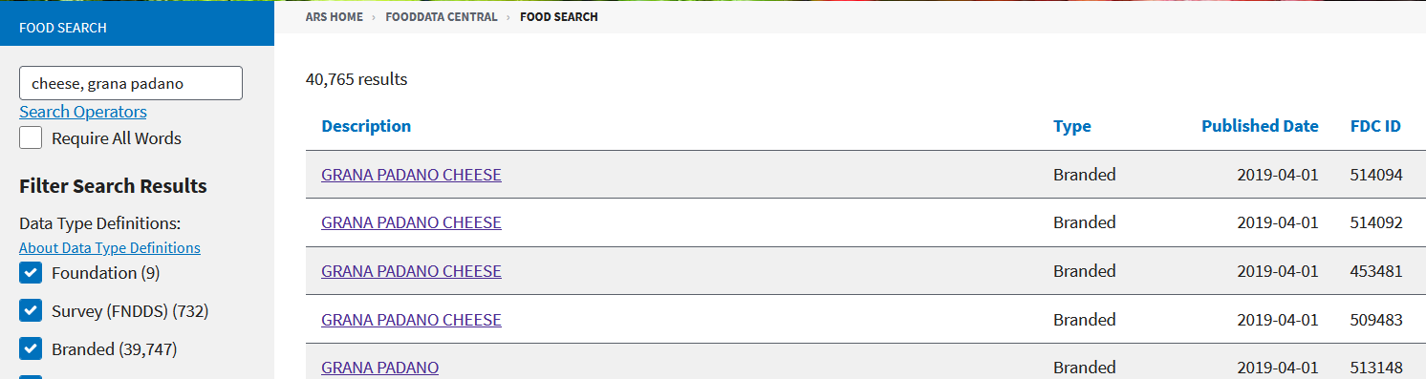
FoodData Central
Producent: U.S. Department of Agriculture (USDA) / Agricultural Research Service (ARS)
Obory: potraviny rostlinného i živočišného původu, jejich složení
Přístup: https://fdc.nal.usda.gov/fdc-app.html#/
  faktografická databáze
  Ministerstvo zemědělství Spojených států

Slide 12
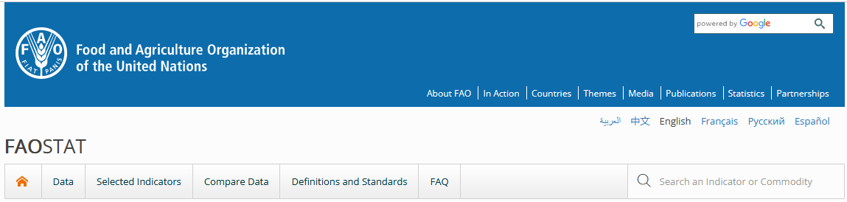
FAOSTAT
Producent: The Food and Agriculture Organization of the United Nations (FAO)
Obory: zemědělství, lesnictví, dřevařství, potravinářství, ... (produkce surovin)
Přístup: https://www.fao.org/faostat/en/#home
  faktografická databáze
  Organizace pro výživu a zemědělství Spojených národů

Slide 13
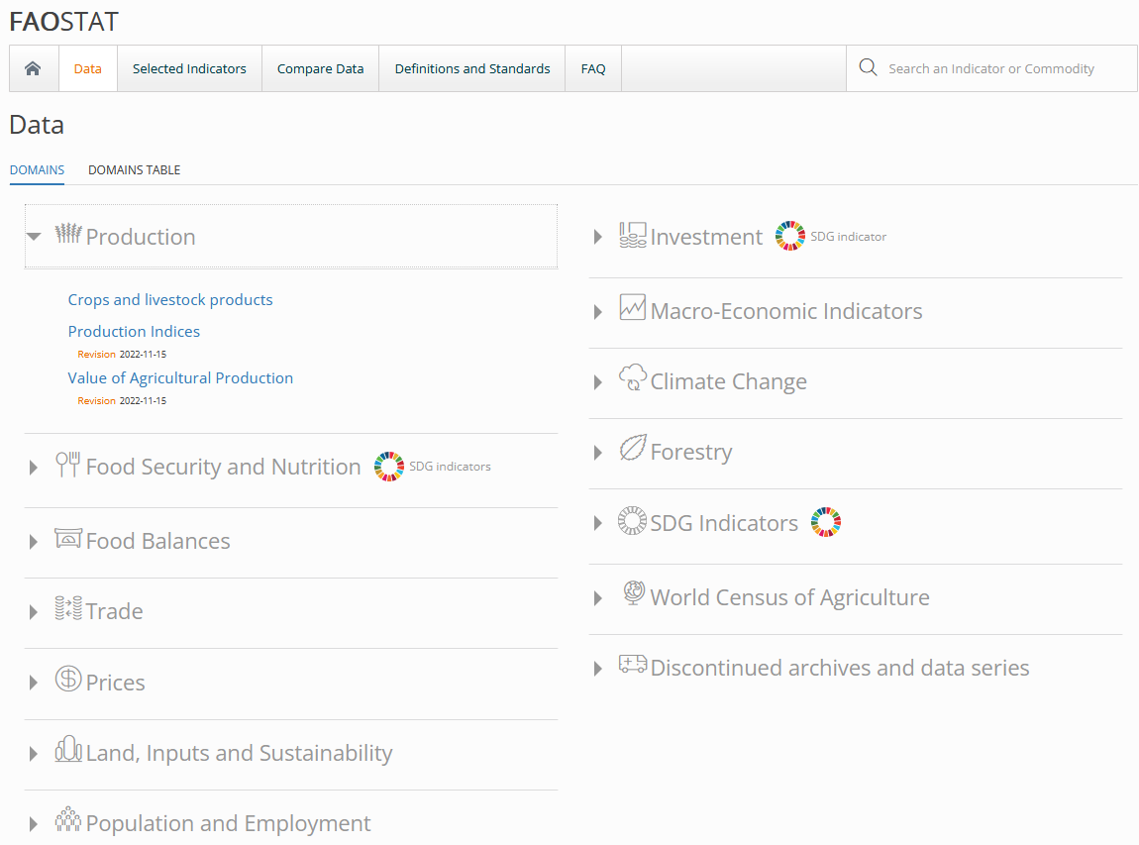
FAOSTAT
Příklad na produkci krůtího masa v ČR

Slide 14
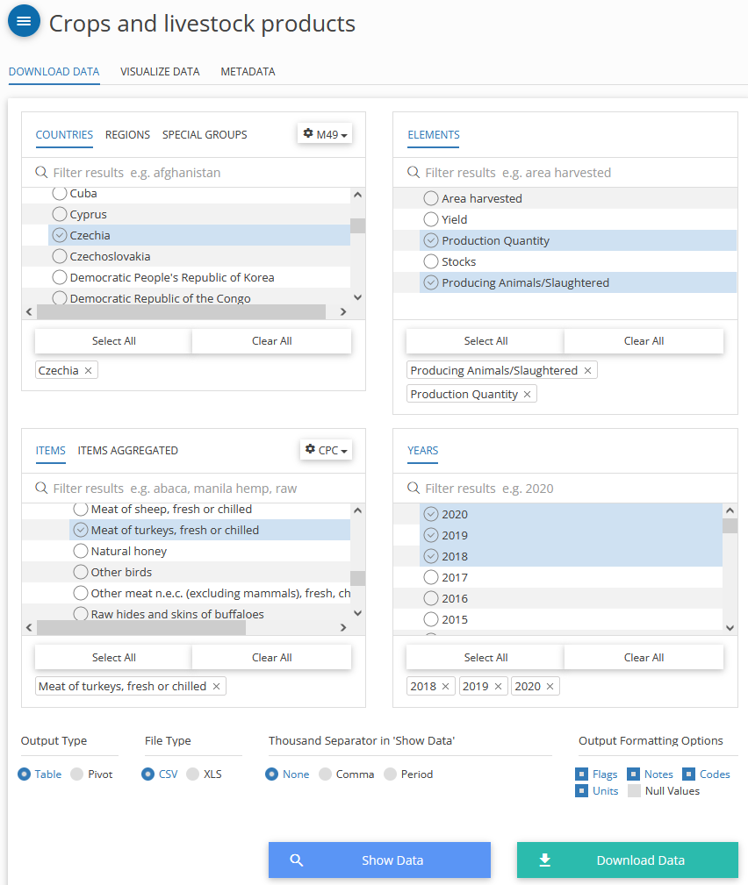
FAOSTAT

Slide 15
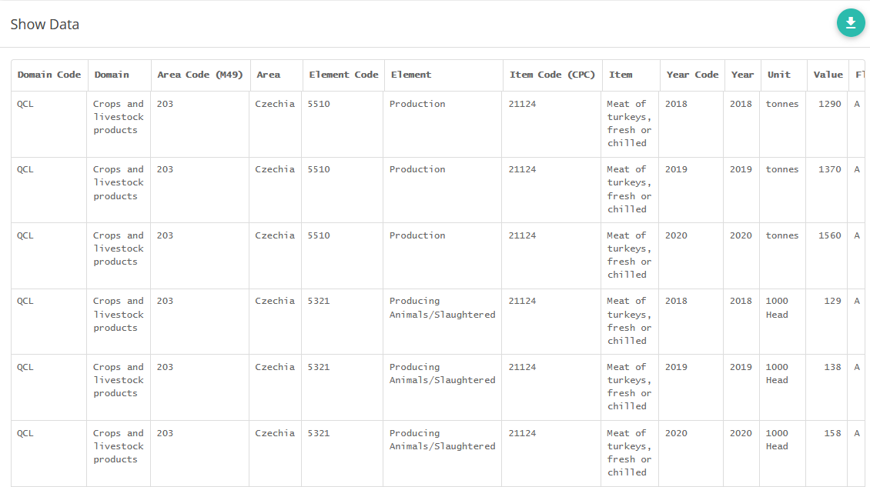
FAOSTAT

Slide 16
Elektronické informační zdroje multioborové abstraktové a plnotextové
  Academic Search Ultimate
  ProQuest Central
  Scopus
  Web of Science
  Academic Complete (ProQuest Ebook)
  ACS Publications (ACS = American Chemical Society)
  BioOne
  Cambridge Journals Online – FULL Collection
  De Gruyter eJournal STM Package
  Oxford Journal STM Science Archives (do r. 2019 vč.)
  Royal Society of Chemistry (RSC)
  Science Direct
  Springer Compact (SpringerLink)
  Taylor & Francis Journals - Science & Technol. Library Collection
  Wiley Online Library

Slide 17
Academic Search Ultimate
Vydavatel: EBSCO
Obory: multioborová databáze
  multioborová plnotextová a citační databáze
  řada záznamů s přístupem do plného textu
  na MENDELU retrospektiva plných textů už od r. 1887

Slide 18
ProQuest Central
Vydavatel: ProQuest
Obory: multioborová databáze
  plnotextová databáze
  multimediální databáze
  plné texty disertačních prací
  tematické kolekce databází z oborů:
    Science & Technology
    Health & Medicine
    the Arts
    History
    Business
    Social Sciences
    Literature & Language

Slide 19
Scopus
Vydavatel: ELSEVIER
Obory: multioborová databáze
  abstraktová a citační databáze
  sleduje odborné časopisy, knihy, konference, firemní literaturu
  Acta Universitatis Agriculturae et Silviculturae Mendelianae Brunensis
  součástí jsou i tzv. "Articles-in-Press"
  na MENDELU retrospektiva od roku 1960 – současnost

Slide 20
Web of Science
Více o databázích na platformě WoS
  Web of Science Core Collection
  BIOSIS Citation Index (dříve Biological Abstracts)
  Current Contents Connect
  Data Citation Index
  Derwent Innovations Index
  KCI-Korean Journal Database
  MEDLINE
  SciELO Citation Index
  Zoological Records

Slide 21
Web of Science Core Collection
Vydavatel: Clarivate Analytics
Obory: multioborová databáze
  abstraktová a citační databáze
  impaktované časopisy včetně časopisů s tzv. „Open Access“
  součástí jsou i tzv. "Articles-in-Press"
  knihy
  sborníky z konferencí
  na MENDELU retrospektiva od roku 1945 – současnost

Slide 22
Web of Science Core Collection
  Deset databází:
  Science Citation Index Expanded (oblast přírodních a technických věd, 1945–);
  Social Sciences Citation Index (společenské vědy, 1977–);
  Arts & Humanities Citation Index (humanitní a společenské vědy, 1977–)
  Conference Proceedings Citation Index- Science (CPCI-S)-- (1990–)
  Conference Proceedings Citation Index- Social Science & Humanities (CPCI-SSH)-- (1990– )
  Book Citation Index - Science (BKCI-S) (knihy, 2005–)
  Book Citation Index - Social Sciences & Humanities (BKCI-SSH) (knihy, 2005–)
  Emerging Sources Citation Index (ESCI) (2015– )
  Index Chemicus (IC) (organická chemie, 1993–)
  Current Chemical Reactions (CCR-EXPANDED) (chemické reakce, 1986–)

Slide 23
  BIOSIS Citation Index (dříve Biological Abstracts)
  přírodní vědy (molekulární a buněčná biologie, farmakologie, endokrinologie, genetika, ekologie, botanika, zoologie, …)
  časopisy, knihy, sborníky z konferencí, zprávy, U.S. patenty od r. 1926
  Current Contents Connect
  abstraktová, multioborová databáze
  aktualizace denně
  na MENDELU retrospektiva od roku 1998 – současnost
  Data Citation Index
  přírodní vědy, fyzika, společenské vědy, umění, humanitní vědy, víceoborové zdroje
  data z repozitářů
  Derwent Innovations Index
  databáze vynálezů a patentů
  inženýrské obory (chemie, elektrika, elektronika, mechanika) od r. 1963
  KCI-Korean Journal Database
  přehled výzkumu s nejvyšším dopadem v Jižní Koreji

Slide 24
  MEDLINE
  medicína, chemie, bioinženýrství, biofyzika, botanika, zoologie, životní prostředí, atd.
  časopisy, noviny, bulletiny, …
  Preprint Citation Index
  preprint = článek, který ještě neprošel recenzním řízením, ale již byl zveřejněný. Preprint bývá verze nabídnutá k publikování (tedy k recenznímu řízení), ale také může být pouze návrhem článku.
  ProQuest™ Dissertations & Theses Citation Index
  multioborová databáze disertací a diplomových prací
  SciELO Citation Index
  přehled nových poznatků výzkumu z oblastí Latinské Ameriky, Španělska, Portugalska, Karibiku a Jižní Afriky
  Zoological Reports
  zoologie, biologie, paleontologie, …
  časopisy, knihy, sborníky z konferencí, zprávy od r. 1864

Slide 25
Plnotextové zdroje časopisů
  ACS Publications (ACS = American Chemical Society)
  BioOne
  Cambridge Journals Online – FULL Collection
  De Gruyter eJournal STM Package
  Oxford Journal STM Science Archives (do r. 2019 vč.)
  Royal Society of Chemistry (RSC)
  Science Direct
  Springer Compact (SpringerLink)
  Taylor & Francis Journals - Science & Technol. Library Collection
  Wiley Online Library

Slide 26
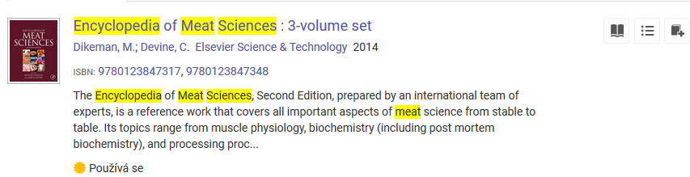
Elektronické knihy
Academic Complete (ProQuest Ebook)
  virtuální knihovna e-knih
  přístup pro 1 současně pracujícího uživatele
  výpůjčka na 14 dní
  přírodní vědy i společensko-vědní obory
  příklady vydavatelů: CAB International, CRC Press, Springer, Wiley & Sons, Elsevier, Academic Press, atd.
  vybrané tituly – souborný katalog MENDELU, trvalý nákup

Slide 27
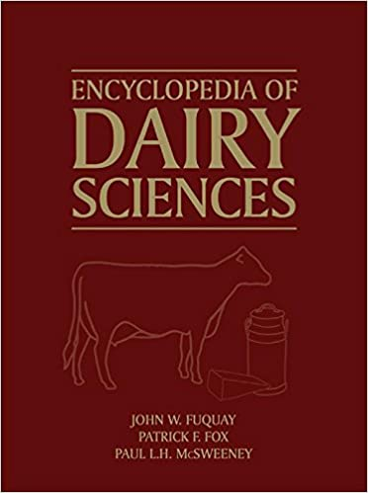
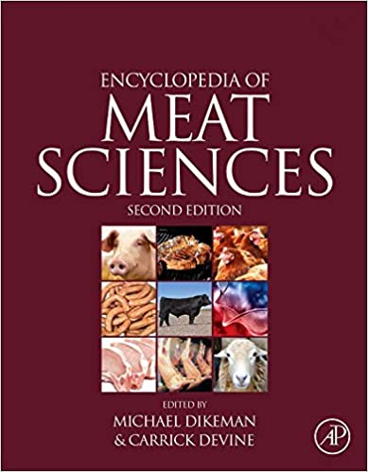
Elektronické knihy
Vybrané příklady encyklopedií
Encyclopedia of dairy sciences
John W. Fuquay, Patrick F. Fox,
and Paul L. H. McSweeney (eds.)
Vydavatel: Elsevier, 2011
Dostupnost: Academic Complete (ProQuest Ebook)
http://site.ebrary.com/lib/mendelu/Doc?id=10514872
Encyclopedia of meat sciences
Michael Dikeman and Carrick Devine (eds.)
Vydavatel: Elsevier / Academic press, ©2014
Dostupnost: Academic Complete (ProQuest Ebook)
http://site.ebrary.com/lib/mendelu/Doc?id=10899174

Slide 28

Elektronické knihy českých vydavatelů
BOOKPORT
On-line knihovna s tituly od českých nakladatelů.
  kolekce Business
Díla nedostupná na trhu (DNNT)
České tištěné knihy, které již nelze koupit v knihkupectvích a které byly zdigitalizovány.
https://dnnt.cz/

Slide 29
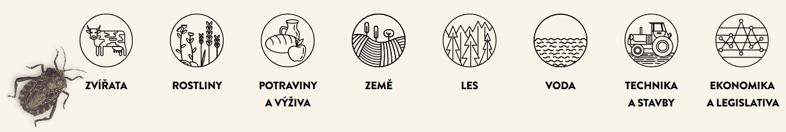
České zdroje
Zemědělská, lesnická a potravinářská knihovna
Ústav zemědělské ekonomiky a informací – Knihovna Antonína Švehly
https://kas.uzei.cz/

Slide 30
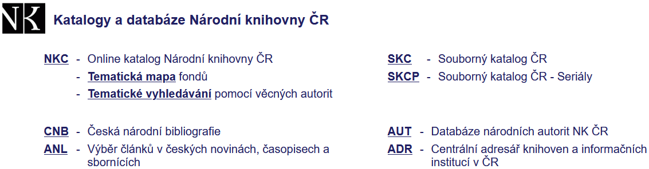
České zdroje
ANL – Výběr článků v českých novinách, časopisech a sbornících
ANL je soubornou databází výběrově zpracovaných článků a statí, které jsou obsaženy ve vybraných pokračujících zdrojích (periodicky vycházejících dokumentech – noviny, časopisy) a sbornících, v malé míře v monografiích vydávaných na území ČR.
https://aleph.nkp.cz/F/

Slide 31
České technické normy – ČSN online
  zpřístupnění všech platných norem vydaných Českou agenturou pro standardizaci včetně neplatných norem, které pozbyly platnost po roce 1997
  vzdálený přístup k databázi je umožněn aktivním studentům a pedagogům Agronomické fakulty, Lesnické a dřevařské fakulty a Zahradnické fakulty
  určené pouze pro studijní a výukové účely bez možnosti tisku
  přihlášení přes Shibboleth (institucionální přihlašování stejným přihlašovacím jménem a heslem jako do UIS)
  Přístup do ČSN online

Slide 32
Základy tvorby rešeršního dotazu
1. ujasnit si, co chci hledat
2. stanovit klíčová slova – deskriptory (descriptors, keywords, headings words)
  Agrovoc – vícejazyčný zemědělský slovník pojmů tvořený pod patronací FAO
3. upřesnit je pomocí tezauru (řízeného slovníku) databáze, pokud ho má (CAB Abstracts, MeSH)
  Broader terms (BT) – hierarchicky nadřazený deskriptor
  Narrower terms (NT) – hierarchicky podřazený deskriptor
  Related terms (RT) – asociovaný deskriptor (souvisí s jiným deskriptorem, ale neexistuje mezi nimi vztah ekvivalence ani hierarchie)
  Used for – ekvivalentní vztah

Slide 33
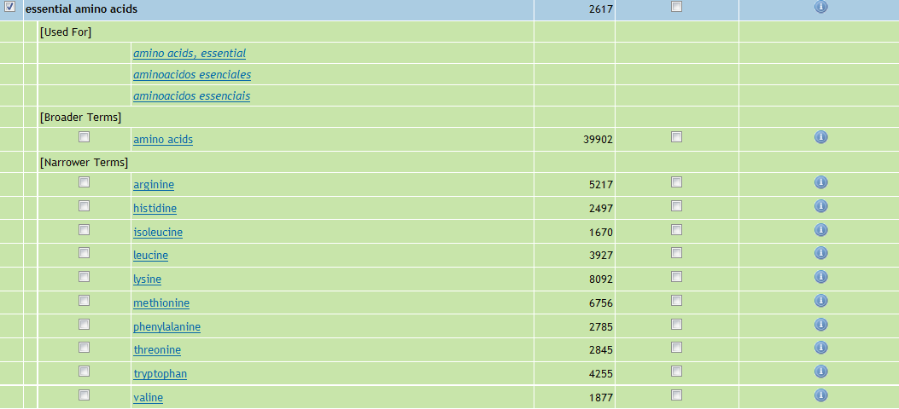
Základy tvorby rešeršního dotazu
Příklad tezauru v databázi CAB Abstracts
"essential amino acid*" or ("amino acid*" and essential) or arginine or histidine or isoleucine or leucine or lysine or methionine or phenylalanine or threonine or tryptophan or valine

Slide 34
Základy tvorby rešeršního dotazu
  4. sestavit vyhledávací profil pomocí booleovských operátorů (and, or, not), proximitních operátorů (near, same, adj, w/ ...), wild cards (*, $, #, ?, ...).
  Použití proximitních operátorů a wildcards si ověřit v HELP dané databáze
  5. málo (hodně) vyhledaných záznamů ⇨zpřesnit dotaz

Slide 35
Základy tvorby rešeršního dotazu
Booleovské operátory
A
B
  OR

Slide 36
Základy tvorby rešeršního dotazu
Booleovské operátory
A
C
B
  AND

Slide 37
Základy tvorby rešeršního dotazu
Booleovské operátory
A
B
C
  NOT

Slide 38

Základy tvorby rešeršního dotazu
Wild Cards
  * - rozšíření základu slova o přípony, např. plant* = plant, plants, plantlet, plantlets, planted , ...
  $, #, ? - zástupný znak nahrazující jeden znak ve slově, např. wom$n = woman nebo women; wom#n= woman nebo women; colo?r = color nebo colour

Slide 39
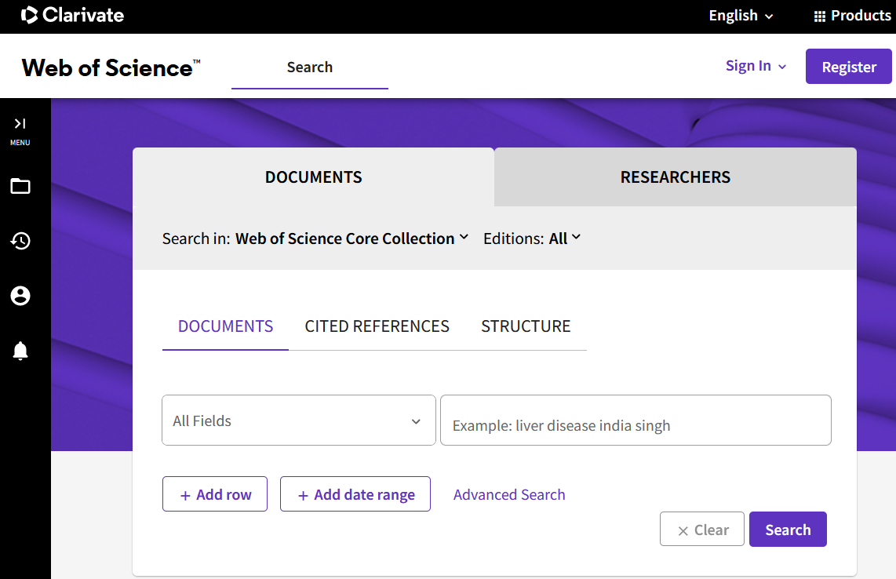
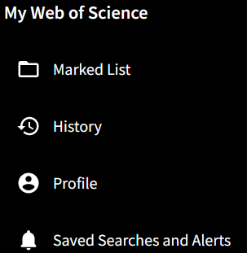
Web of Science Core Collection

Slide 40
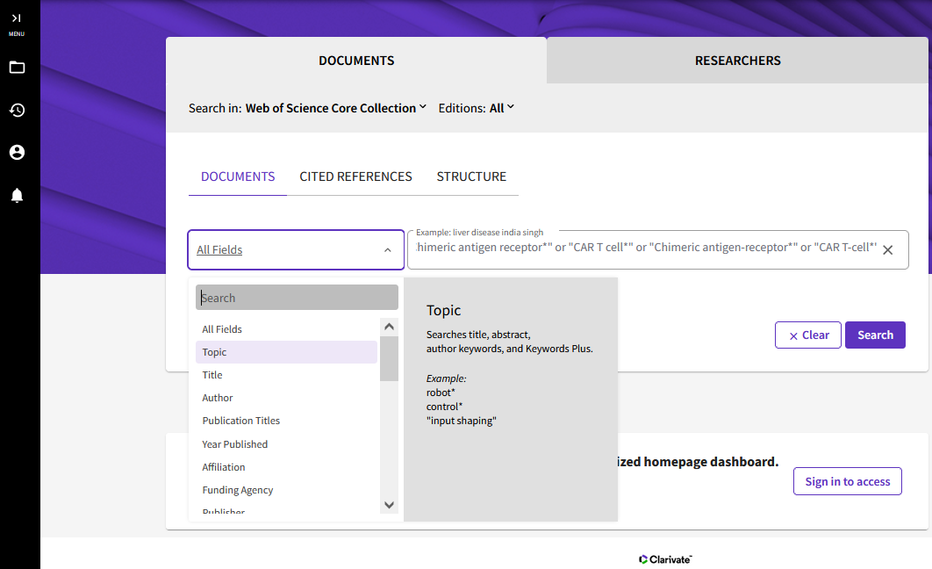
Web of Science Core Collection

Slide 41
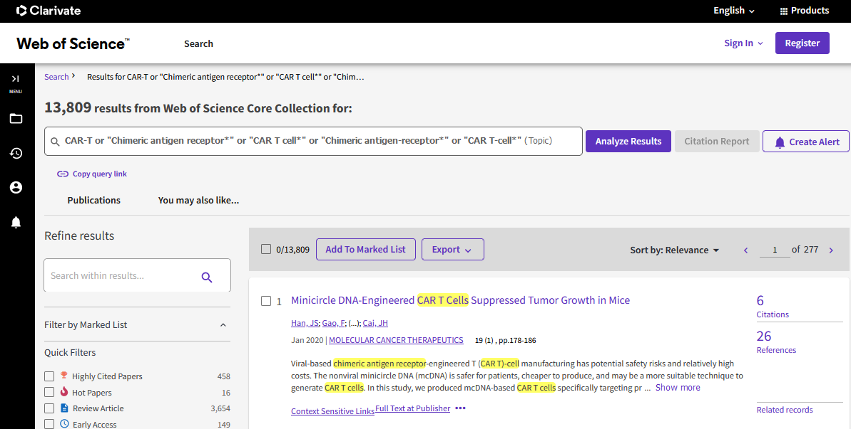
Web of Science Core Collection

Slide 42
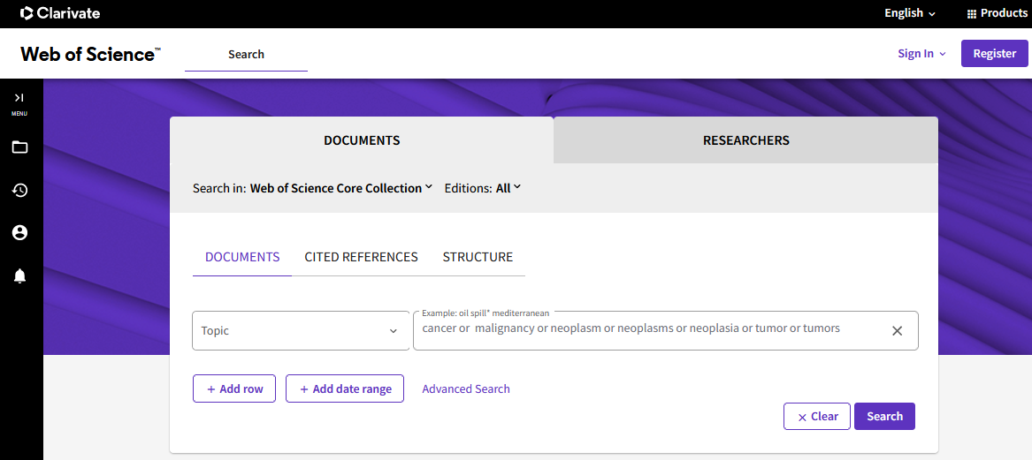
Web of Science Core Collection

Slide 43
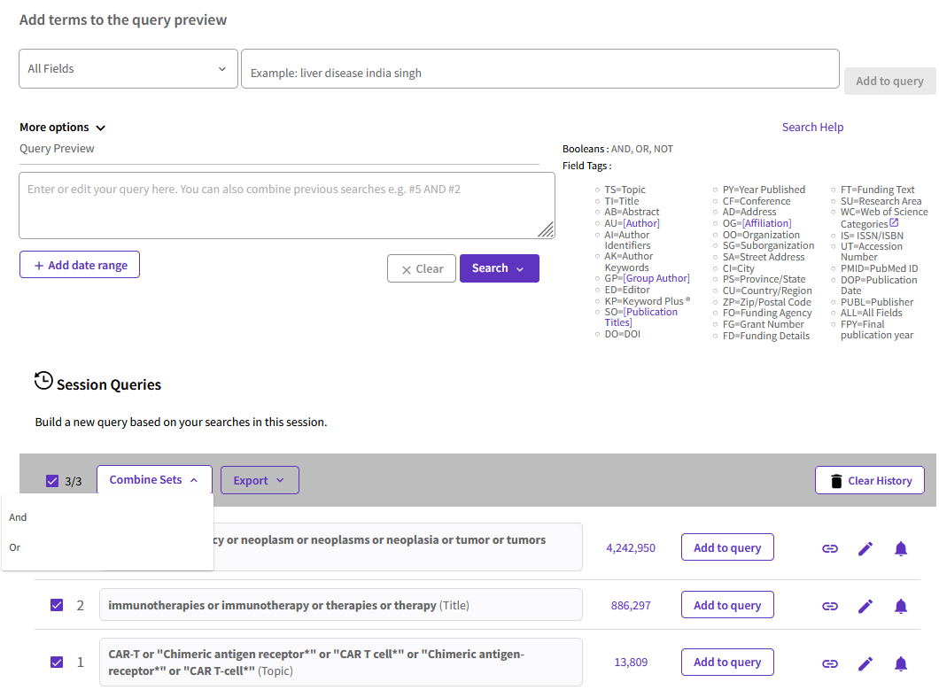
Web of Science Core Collection

Slide 44
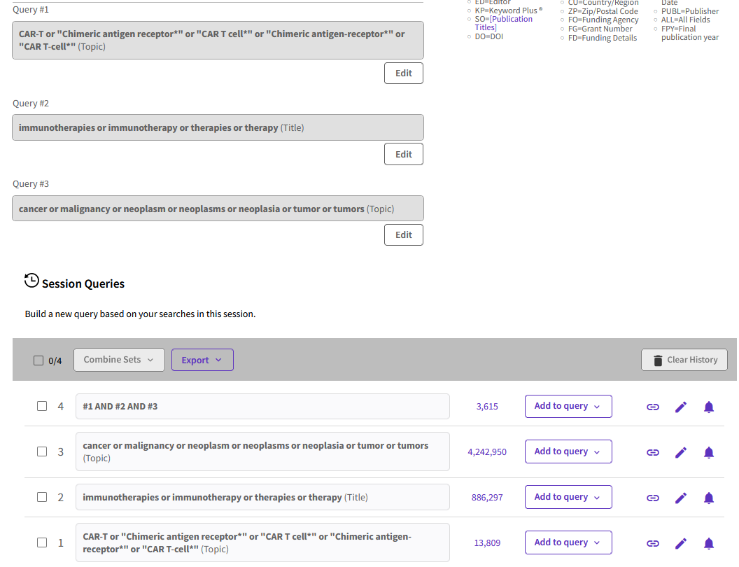
Web of Science Core Collection
zobrazení výsledků

Slide 45
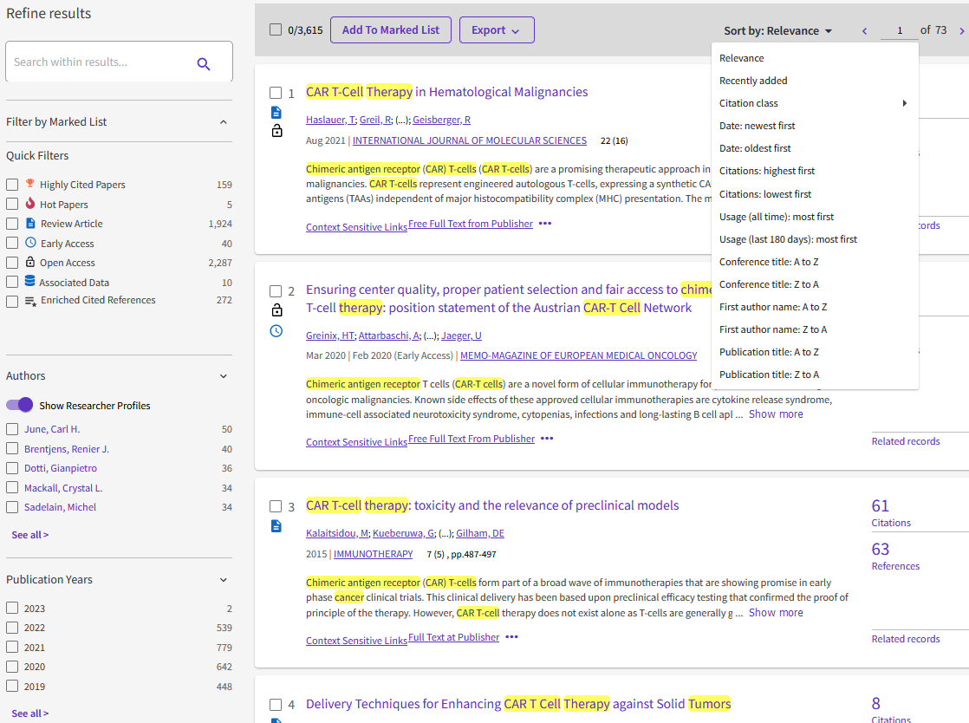
Web of Science Core Collection

Slide 46
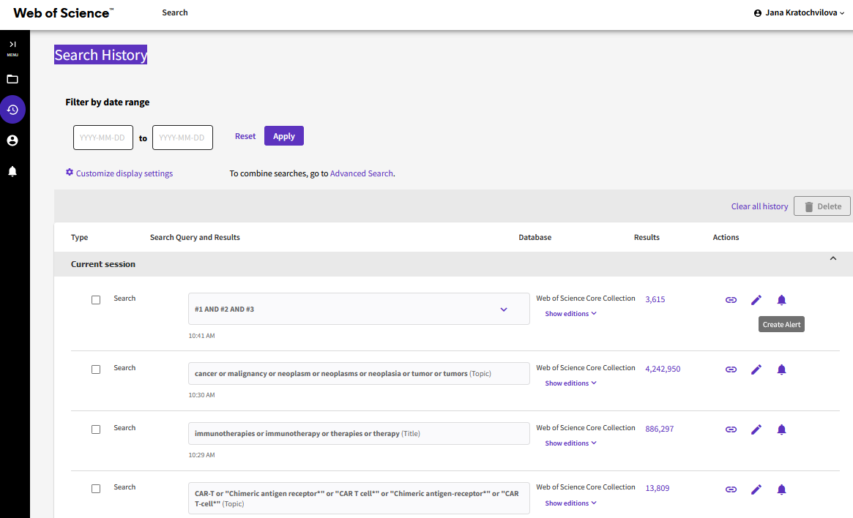
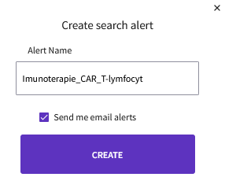
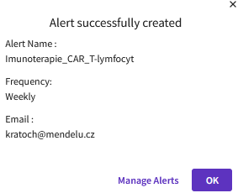
Web of Science Core Collection
Uložení vyhledávacího profilu

Slide 47
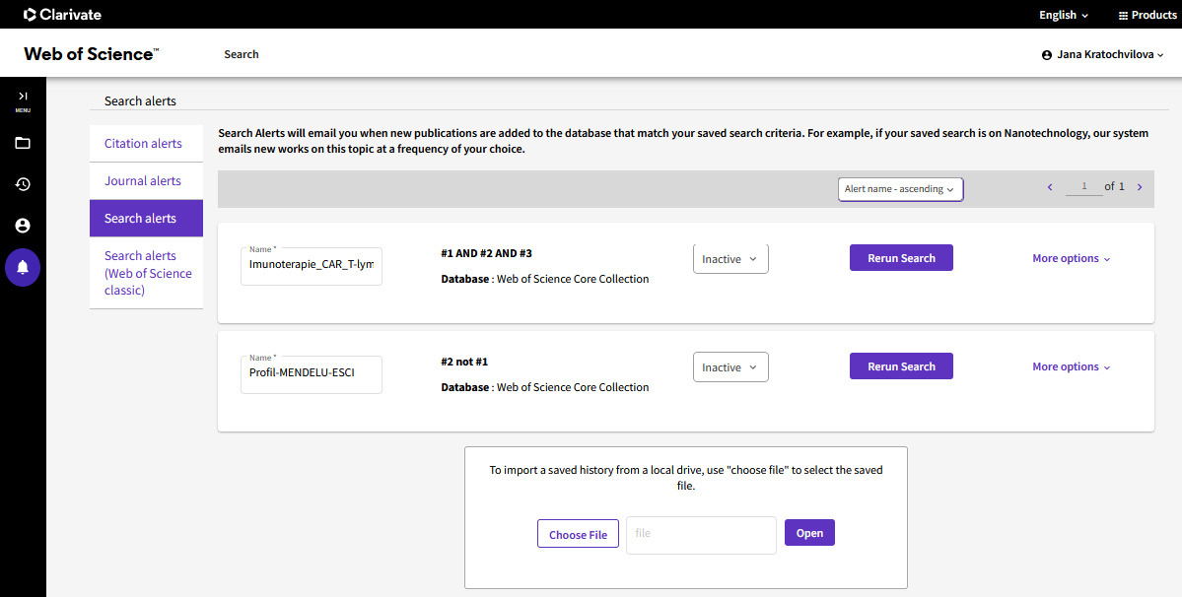
Web of Science Core Collection
Uložení vyhledávacího profilu

Slide 48
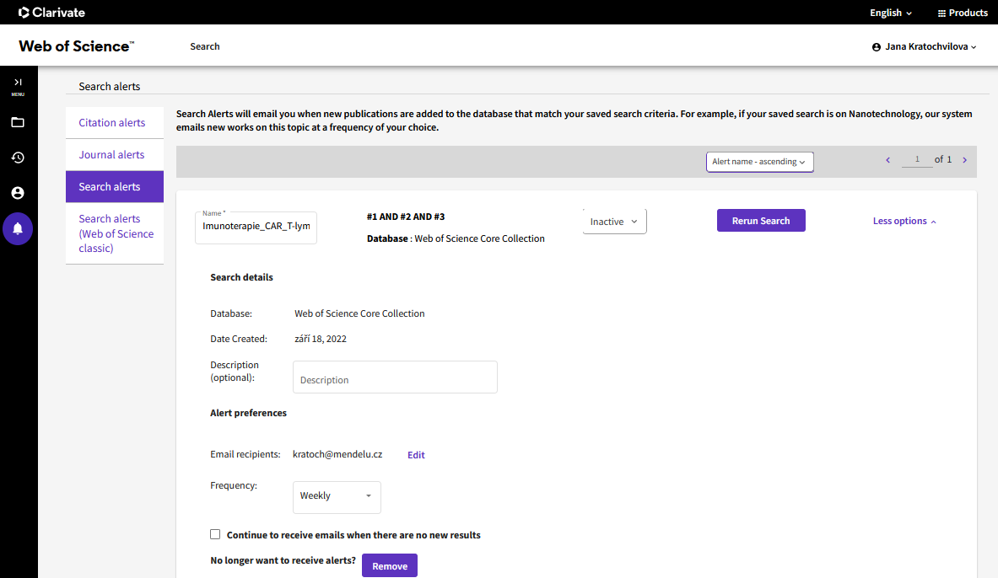

Web of Science Core Collection
Odstranění vyhledávacího profilu

Slide 49
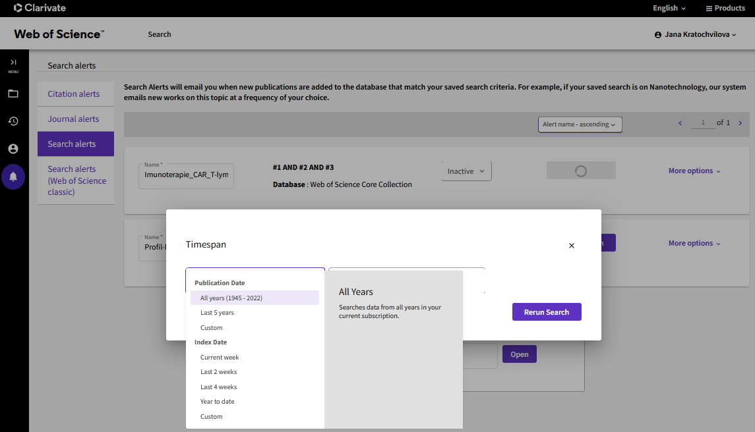
Web of Science Core Collection
Načtení uloženého vyhledávacího profilu

Slide 50
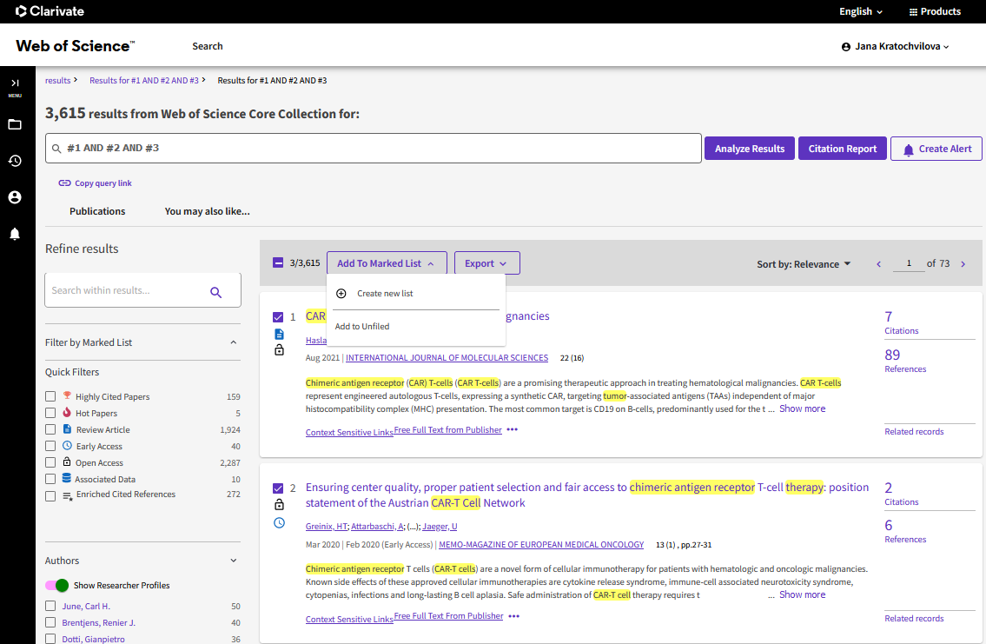
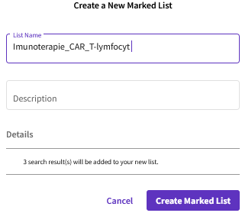
Web of Science Core Collection
Výběr a označení záznamů

Slide 51
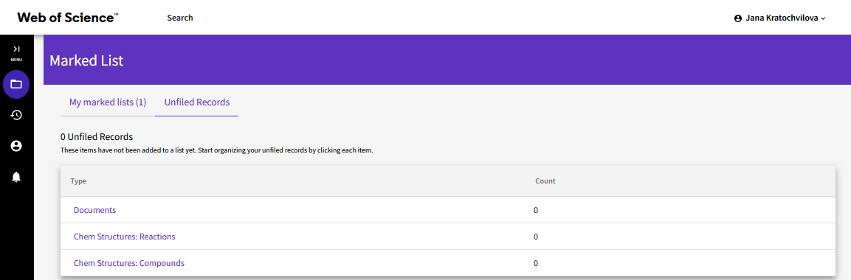
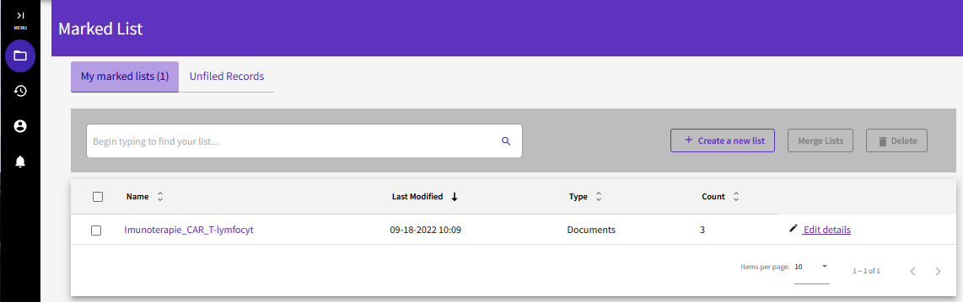
Web of Science Core Collection
Zobrazení označených záznamů

Slide 52
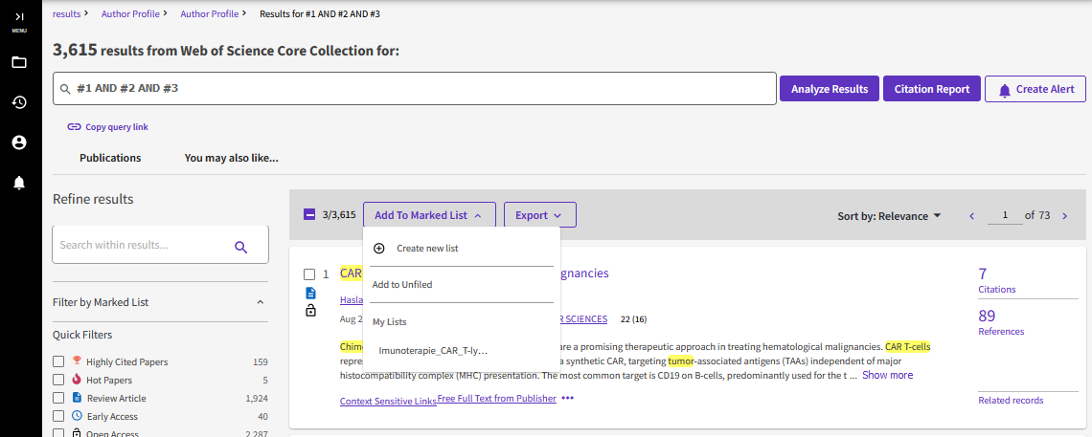
Web of Science Core Collection
Přidání dalších označených záznamů

Slide 53
EBSCO Discovery Service (EDS)
Vydavatel: EBSCO
  discovery systém
  na jedné platformě můžeme najednou prohledávat různé zdroje (EIZ, knihovní katalogy, ...)
  vyrušení duplicitních záznamů
  při tvorbě dotazu použití Booleovských operátorů (AND, OR, NOT)
  hledání přesné fráze – dotaz dáme do uvozovek
  vyhledané a následně vybrané záznamy lze uložit na pevný disk, na serveru vydavatele – k vyhledaným záznamům se dostaneme odkudkoliv a kdykoliv (připojení k internetu) nebo si poslat na mail
  u některých záznamů přímý link do plného textu
  možnost generovat citaci určité publikace
  A to Z publikace – seznam časopisů s přístupem do plného textu

Slide 54
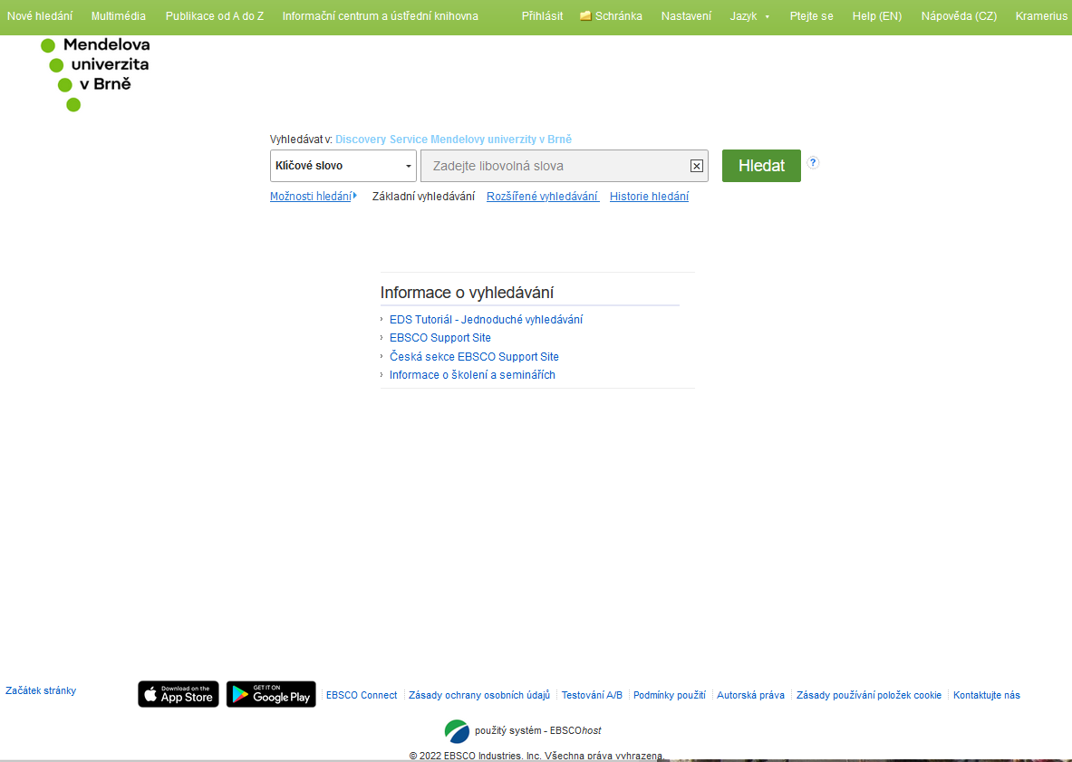
EBSCO Discovery Service (EDS)

Slide 55
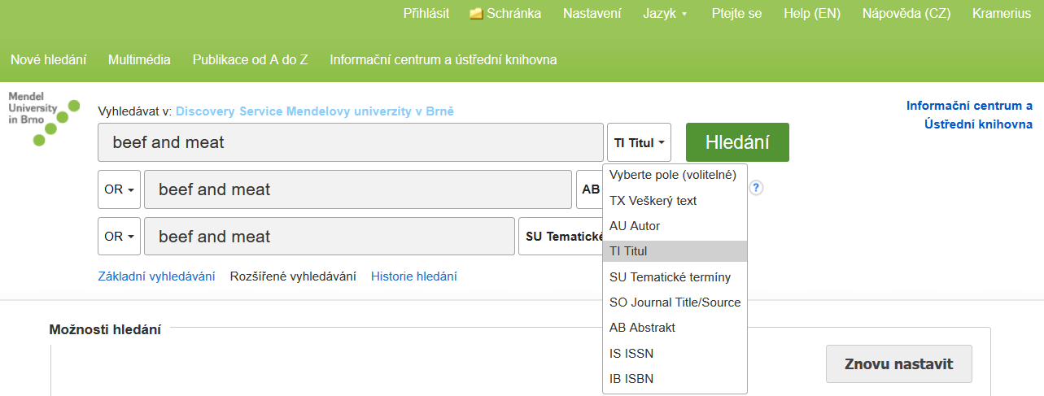
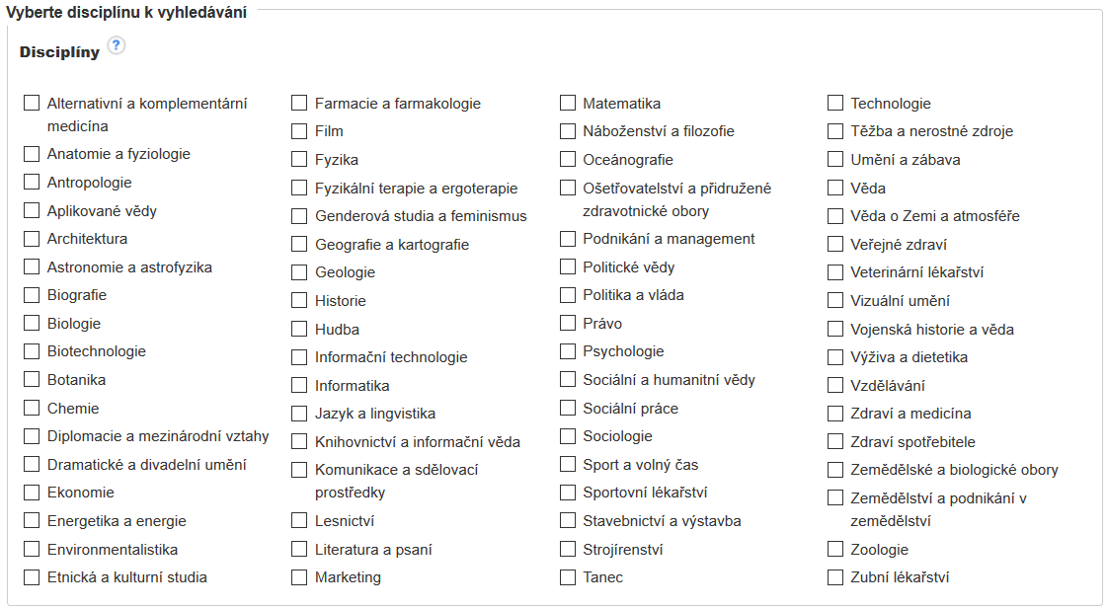
EBSCO Discovery Service (EDS)

Slide 56
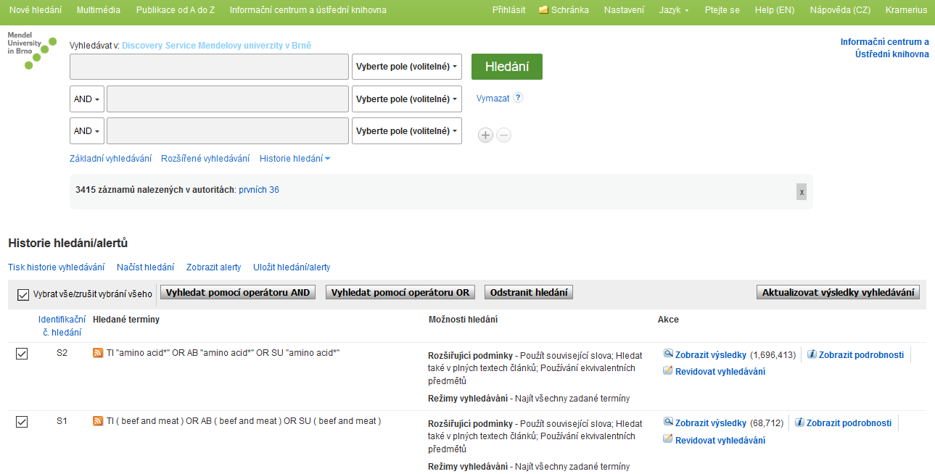
EBSCO Discovery Service (EDS)

Slide 57
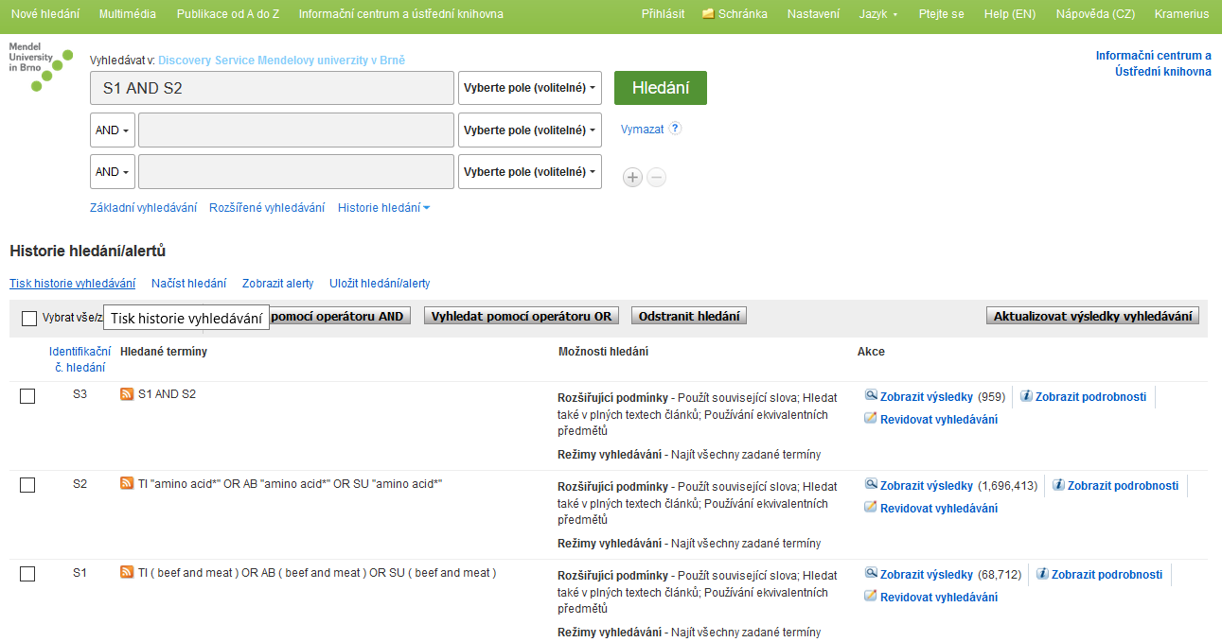
EBSCO Discovery Service (EDS)

Slide 58
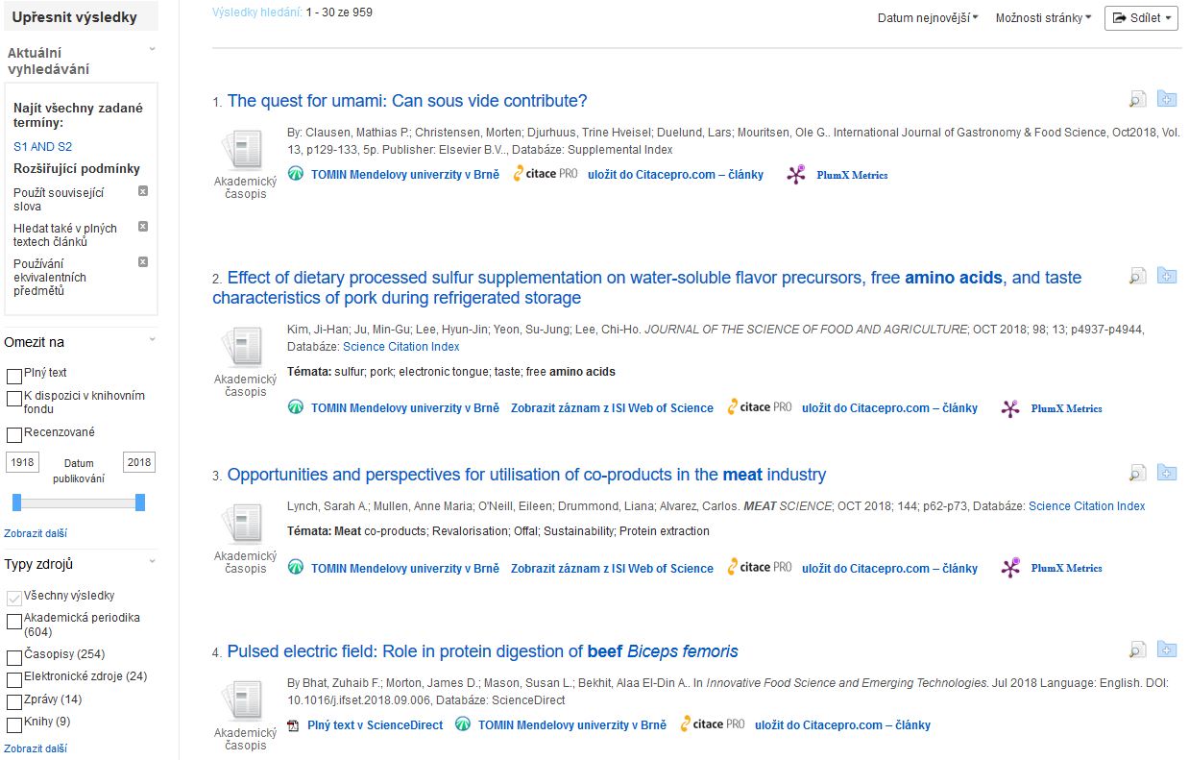
EBSCO Discovery Service (EDS)

Slide 59
EBSCO Discovery Service (EDS)
  Příliš mnoho záznamů – omezíme např.
  roky
  klíčovými slovy
  zeměpisem
  typy zdrojů
  tématy
  jazyky publikace

Slide 60
Vyhledávání plných textů
  1. Katalogy knihovny
  Publikace od A do Z
  Souborný katalog MENDELU
  Díla nedostupná na trhu (DNNT)
  BOOKPORT
  2. GOOGLE

Slide 61
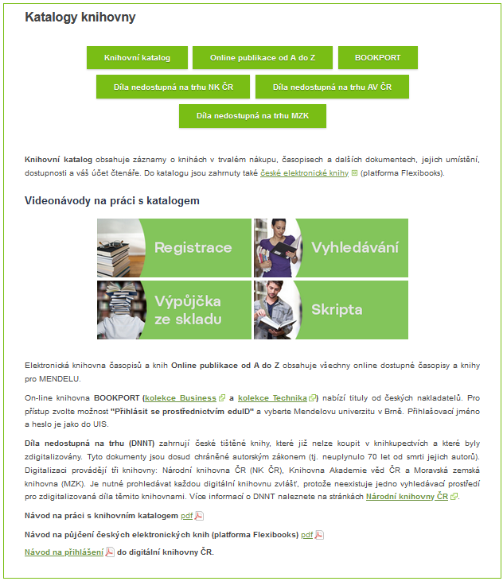
Vyhledávání plných textů
Katalogy knihovny

Slide 62

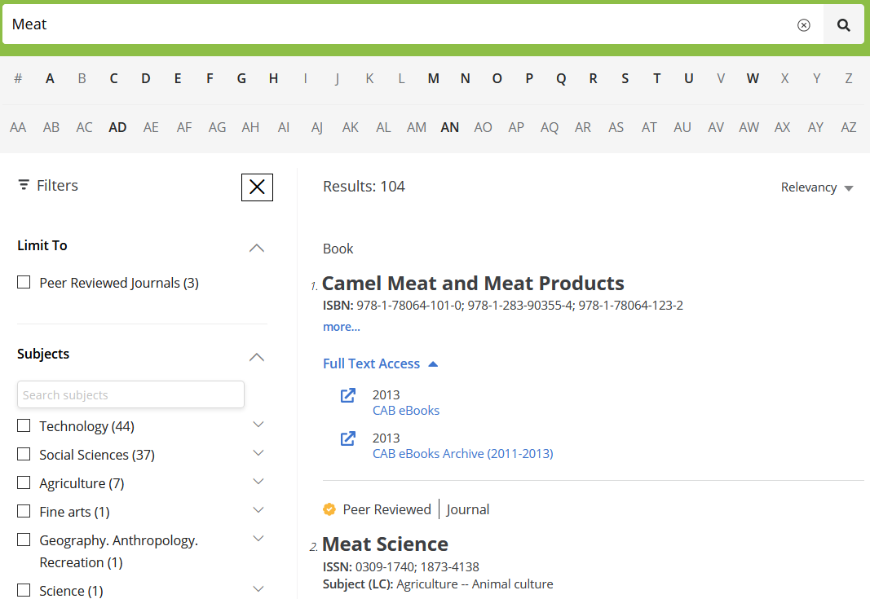
Elektronická knihovna časopisů a knih Online publikace od A do Z

Slide 63
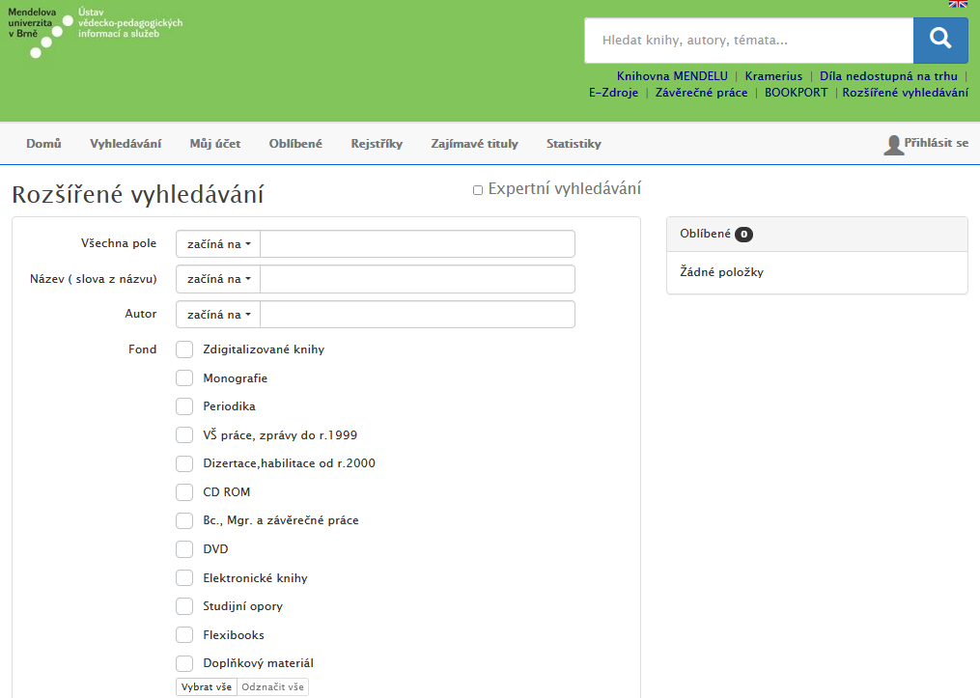
Knihovní katalog

Slide 64
Díla nedostupná na trhu (DNNT)
české tištěné knihy, které již nelze koupit v knihkupectvích a které byly zdigitalizovány. Tyto dokumenty jsou dosud chráněné autorským zákonem (tj. neuplynulo 70 let od smrti jejich autorů)
Digitální knihovny:
  Digitální knihovna Národní knihovny ČR (NK ČR)
  Digitální knihovna Knihovny Akademie věd ČR
  Digitální knihovna Moravské zemská knihovny (MZK)
přihlásit účtem – přihlašovací jméno a heslo jako do UIS

Slide 65
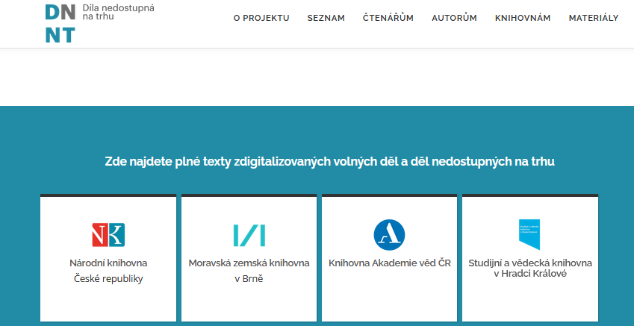
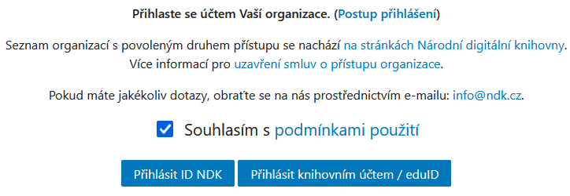
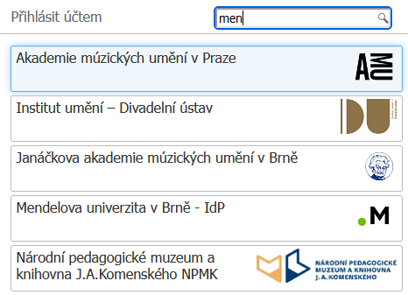
Díla nedostupná na trhu (DNNT)

Slide 66
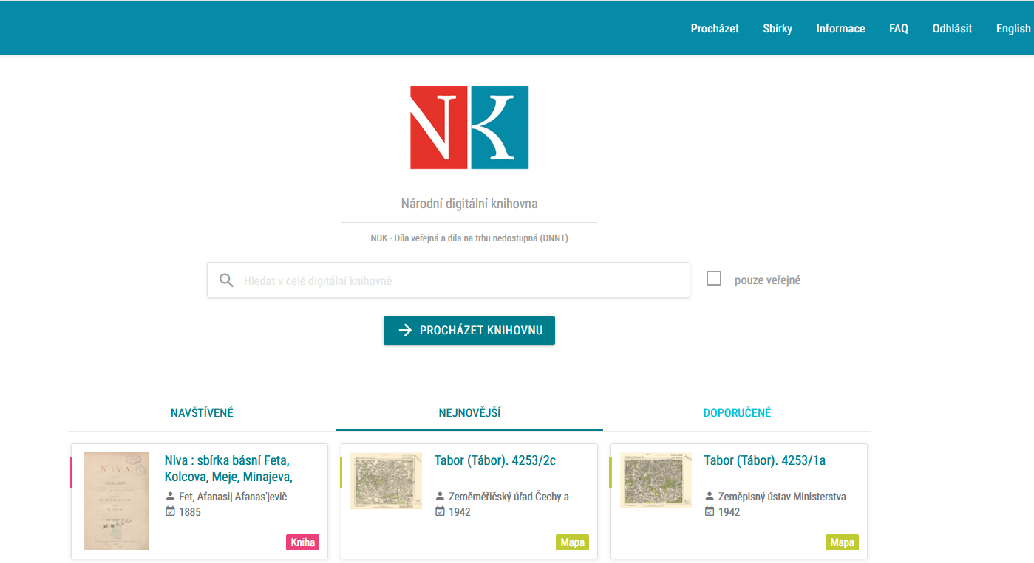
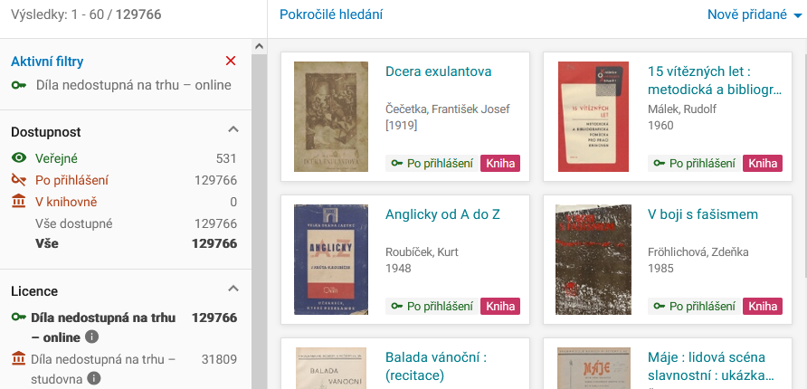
Díla nedostupná na trhu (DNNT)

Slide 67
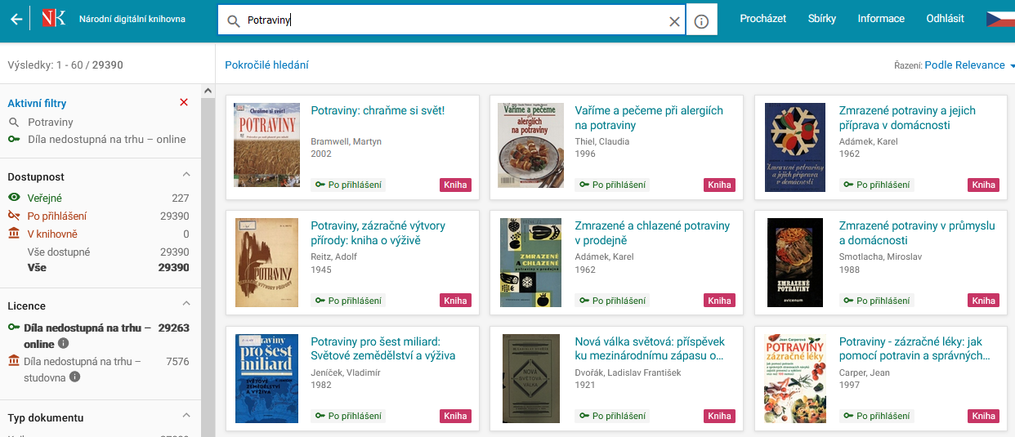
Díla nedostupná na trhu (DNNT)

Slide 68
Elektronické informační zdroje se zaměřením na potravinářství
Jana Kratochvílová
e-mail: kratoch@mendelu.cz
ÚVIS – Knihovna

